Slide 1
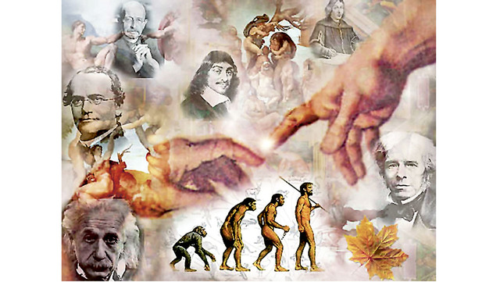
Módulo I. Teoría del Conocimiento
FILOSOFÍA
Lógica
Ética
Estética
Moral
Ciencia
Amor
Teología
Epistemología

Slide 2

Tipos de Conocimiento
Conocimiento empírico
Es el conocimiento que se adquiere a través de la experiencia propia y de la de aquellos que nos rodean. Ejercemos este tipo de conocimiento desde que empezamos a movernos y a explorar el mundo, e implica a menudo el método de ensayo y error.
Conocimiento procedimental
Se habla de conocimiento procedimental para referirse al aprendizaje de nuevas técnicas y procesos, tales como manejar un nuevo programa de informática, aprender a andar en bicicleta o a conducir un automóvil. Generalmente implica acceder a una “práctica”, o seguir instrucciones.

Slide 3
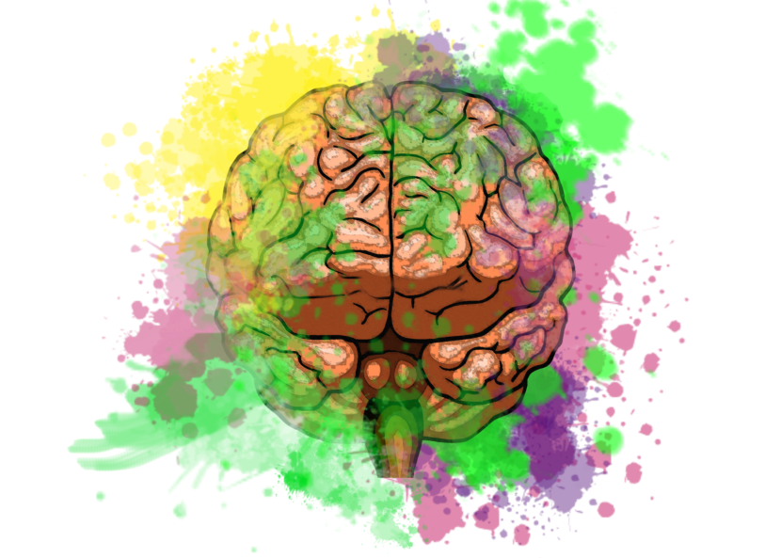
Conocimiento emocional
El conocimiento emocional se relaciona con el manejo de las emociones personales y con la interacción con otros individuos. Como en el caso del conocimiento intuitivo, el emocional lo desarrollamos en el entorno familiar, de modo consciente y subconsciente.
Conocimiento público o social
Es aquel conocimiento que podemos encontrar en la cultura popular, la opinión pública y las redes sociales. El conocimiento público o social es objeto de estudio de disciplinas como la sociología y la antropología.

